Slide 1
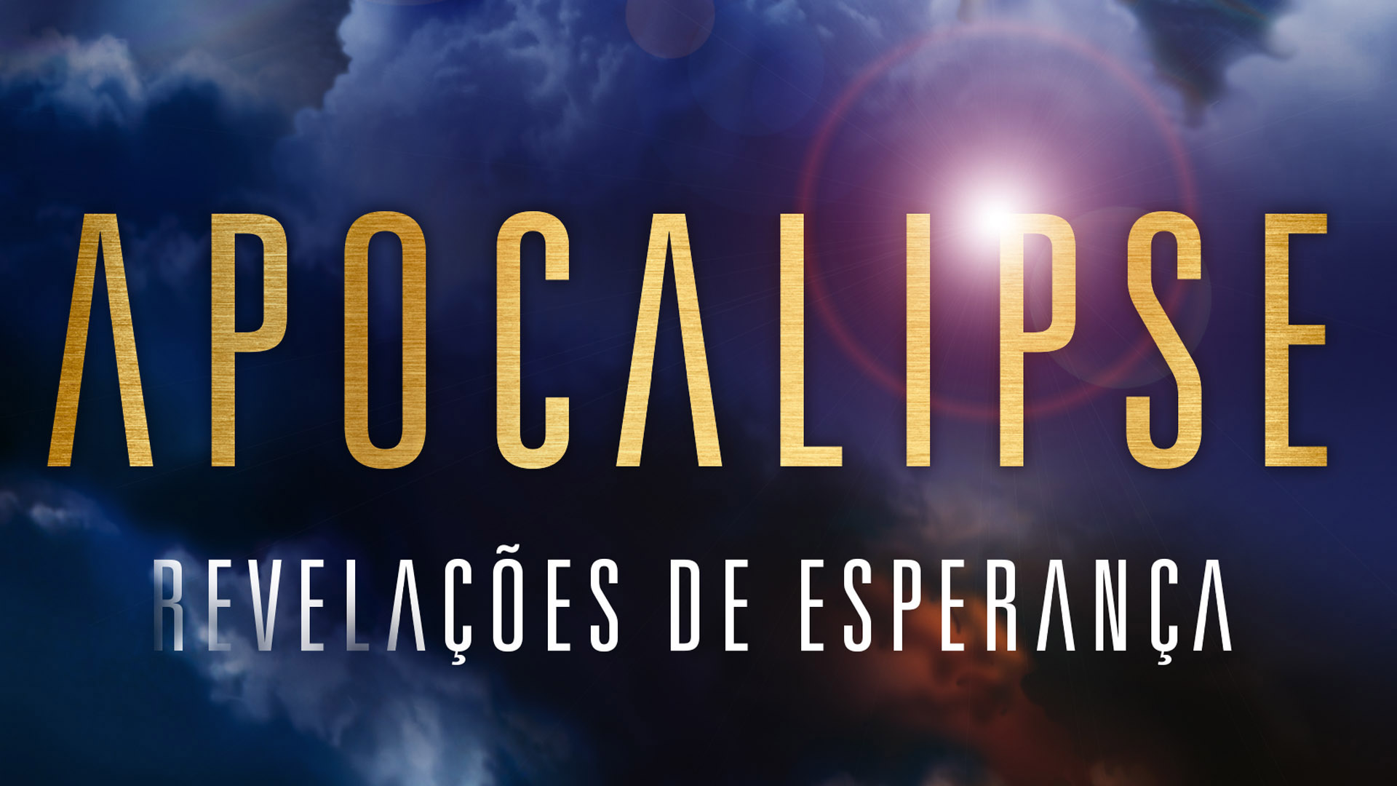

Slide 2
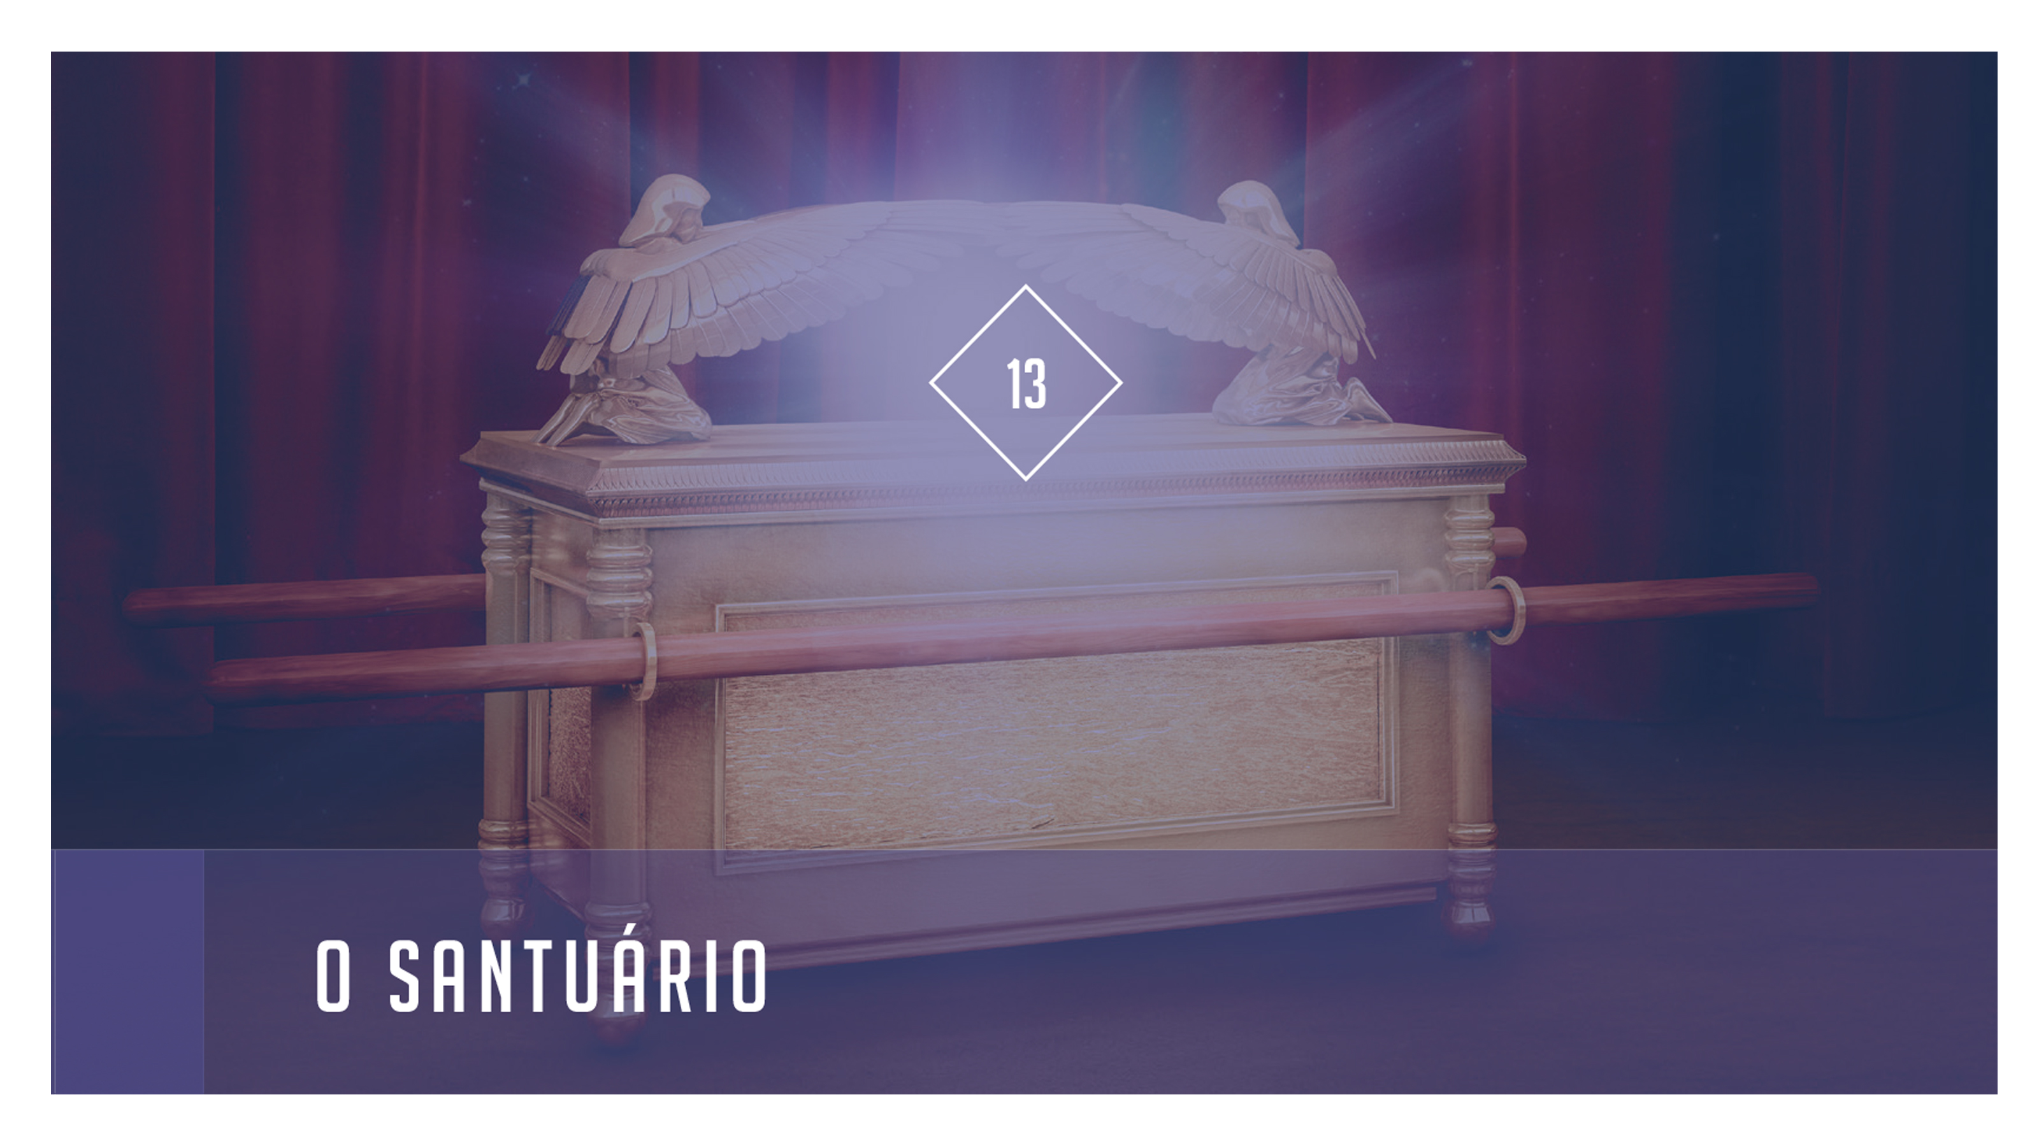

Slide 3
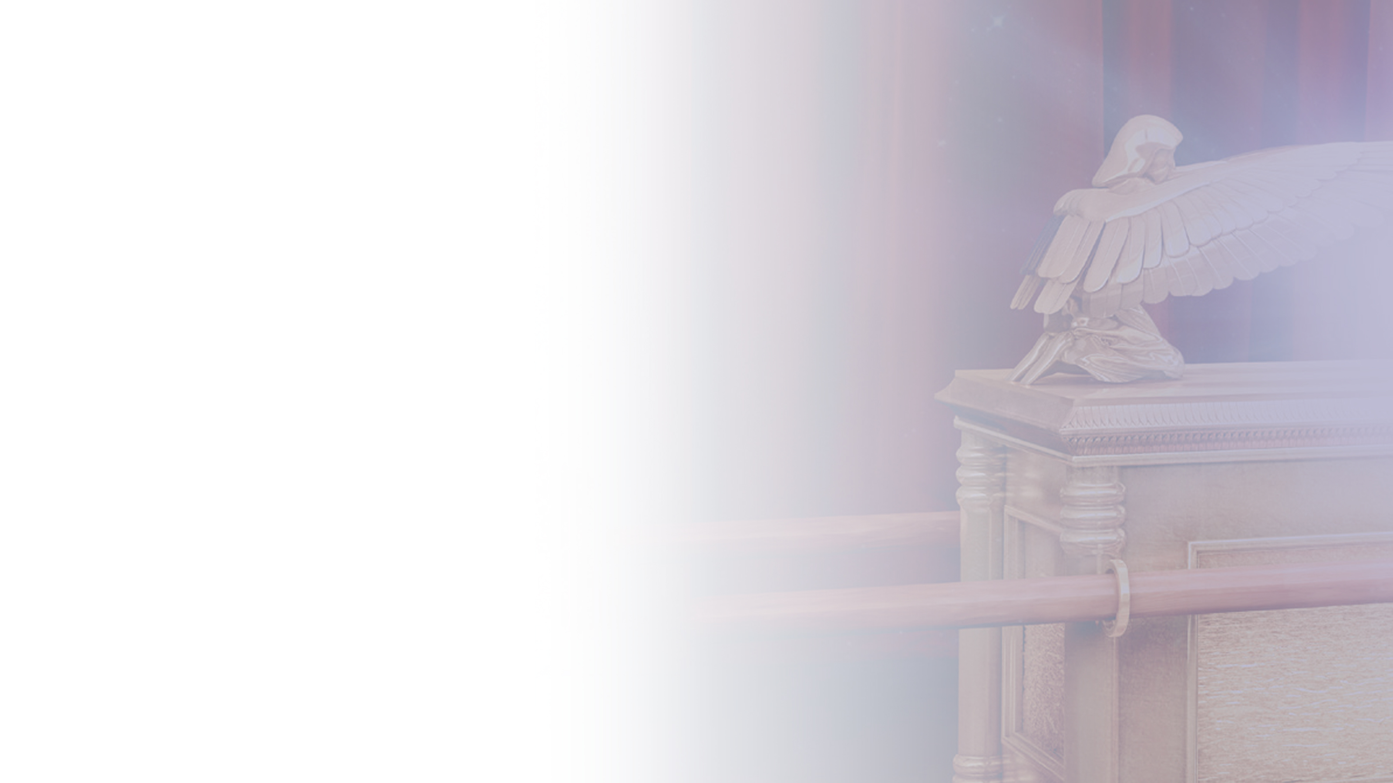

As maquetes são representações em miniaturas de edifícios e cenários. Apesar de parecerem casas e prédios de brinquedo, normalmente são feitas por profissionais. Graças às maquetes, os clientes podem, por exemplo, visualizar um edifício antes de ele ser construído. Uma maquete de uma cidade pode ser útil para planejar questões de urbanização, tráfego, obras, abastecimento e segurança pública, entre outras. A televisão frequentemente se vale de maquetes para reproduzir de modo barato cenários para gravações.
Deus também usou uma maquete para ilustrar de forma bem didática a história da redenção do ser humano. Ele orientou o profeta Moisés, séculos antes de Cristo, para que construísse um santuário conforme um modelo apresentado a ele no monte Sinai (Êx 25:8, 9). Os vários móveis do santuário tinham propósitos específicos, e uma família de sacerdotes foi selecionada para oficiar rituais que representavam a morte de Cristo e outros aspectos do plano da salvação. Nesta lição, você descobrirá o que as visões do Apocalipse revelam sobre o santuário original do Céu, e, ao relacionar com o que acontecia na maquete terrestre, entenderá que Deus realmente Se sacrifica para nos salvar.

Slide 4
1 | O que João escreveu sobre a visão que teve do Céu?
Apocalipse 11:19. Assinale a alternativa correta.
□ Ele viu o jardim de Deus.
□ Ele viu a cidade de Deus.
□ Ele viu o santuário de Deus.
x
Abriu-se, então, o santuário de Deus, que se acha no céu, e foi vista a arca da Aliança no seu santuário, e sobrevieram relâmpagos, vozes, trovões, terremoto e grande saraivada. Apocalipse 11:19

Slide 5
O Apocalipse é repleto de referências ao santuário celestial (Ap 7:15; 14:15, 17). Ao longo do livro, João descreveu o que viu no santuário: os candelabros, o altar, a arca da aliança e o ncensário (Ap 1:12; 8:3; 11:19). Na introdução de cada visão do Apocalipse, é apresentada uma cena do santuário celestial.

Slide 6
2 | Qual foi a ordem dada por Deus, ao povo de Israel, quanto à construção do santuário terrestre? Êxodo 25:8, 9. Complete.
HABITAR
“E Me farão um ____________, para que Eu possa ____________ no meio deles. Segundo ____________ o que _____________ te mostrar para _________________do tabernáculo e para modelo de todos os seus móveis, assim mesmo o fareis.”
SANTUÁRIO
TUDO
EU
MODELO
⁸E me farão um santuário, para que eu possa habitar no meio deles.
⁹Segundo tudo o que eu te mostrar para modelo do tabernáculo e para modelo de todos os seus móveis, assim mesmo o fareis. Êxodo 25:8, 9

Slide 7
Embora Deus não Se limite a um edifício humano (1Rs 8:27), a construção de um santuário proporcionava um centro visível para o verdadeiro culto, servindo como manifestação da presença divina, como demonstração do plano da salvação e antídoto contra a adoração pagã. Na ocasião, Deus mostrou a Moisés um modelo do “verdadeiro tabernáculo” (Hb 8:2) existente no Céu. Dessa forma, o santuário terrestre era uma cópia adaptada da realidade celestial, que deveria representar os diversos aspectos do ministério de Cristo em favor da humanidade perdida.

Slide 8
3 | Por que meios o santuário terrestre foi construído?
Êxodo 36:3
O santuário terrestre foi construído com recursos dos israelitas,
que receberam um chamado de Moisés para a “oferta do santuário”.
Estes receberam de Moisés todas as ofertas que os filhos de Israel haviam trazido para a obra do serviço do santuário, para fazê-la; e, ainda, cada manhã o povo trazia a Moisés ofertas voluntárias. Êxodo 36:3

Slide 9
O santuário terrestre foi construído com recursos dos israelitas, que receberam um chamado de Moisés para a “oferta do santuário” (v. 6). Eles manifestaram uma dedicação tão grande que as ofertas foram mais do que o sufi ciente para a construção (v. 7). O plano divino para a manutenção de Sua igreja nos tempos antigos e atuais são os dízimos e as ofertas planejadas e sistemáticas (Gn 14:20; 28:22; Ml 3:10; 2Co 9:7).

Slide 10
4 | Que móveis havia no santuário terrestre? Êxodo 31:7-9
altar dos sacrifícios, uma bacia com água para purificação, mesa dos pães,
candelabro de ouro, altar de incenso, arca da aliança.
⁷a tenda da congregação, e a arca do Testemunho, e o propiciatório que está por cima dela, e todos os pertences da tenda;
⁸e a mesa com os seus utensílios, e o candelabro de ouro puro com todos os seus utensílios, e o altar do incenso;
⁹e o altar do holocausto com todos os seus utensílios e a bacia com seu suporte;. Êxodo 31:7-9

Slide 11
No átrio, ou pátio, estava o altar dos sacrifícios, em que os holocaustos ascendiam como cheiro agradável ao Senhor (Lv 1:9), símbolo de Cristo, que haveria de Se entregar “a Si mesmo por nós, como oferta e sacrifício a Deus, em aroma suave” (Ef 5:2). Também havia uma bacia com água para purificação (Êx 30:18). A água representa o Espírito Santo (Jo 7:37-39), a Palavra (Jo 13:10; 15:3; Ef 5:26) e o batismo (Jo 3:5; Rm 6:3-6;
1Jo 5:8). No lugar santo, à direita, ficava a mesa dos pães (Êx 25:30) com doze pães feitos de flor de farinha
(Lv 24:5), representando Jesus, o pão da vida (Jo 6:48). No lado esquerdo, estava o candelabro de ouro
(Êx 40:24) com sete lâmpadas (Êx 25:37) continuamente acesas (Lv 24:2). João viu o candelabro no Céu
(Ap 1:12), as sete tochas ardendo diante do trono de Deus (Ap 4:5) e Jesus no meio dos sete candeeiros
(Ap 1:12-18). O próprio Jesus disse que Ele é a luz do mundo (Jo 8:12). Diante do véu, no altar de incenso
(Êx 30:1-3; 40:26), o sacerdote queimava incenso de manhã e à tarde (Êx 30:7, 8). João também viu um altar de ouro diante do trono de Deus no Céu (Ap 8:3) e disse que o incenso subia com as orações dos santos (Ap 8:3, 4). O lugar santíssimo era o mais sagrado. Ali ficava a arca da aliança, contendo as tábuas da lei de Deus (Êx 26:33; Hb 9:4). João descreveu a arca de Deus no santuário celestial (Ap 11:19). Sobre a tampa da arca, conhecida como propiciatório, a presença de Deus era visível (Êx 25:21, 22), simbolizando Seu trono sagrado. No Apocalipse, o Senhor é retratado assentado sobre um trono glorioso (Ap 4:2) (ver diagrama “Santuário” p. 104).

Slide 12
5 | Quem podia entrar em cada cômodo do santuário? Hebreus 9:6, 7
SACERDOTES
No lugar santo: _________________________________
No lugar santíssimo: ______________________________
SUMO SACERDOTES
⁶Ora, depois de tudo isto assim preparado, continuamente entram no primeiro tabernáculo os sacerdotes, para realizar os serviços sagrados;
⁷mas, no segundo, o sumo sacerdote, ele sozinho, uma vez por ano, não sem sangue, que oferece por si e pelos pecados de ignorância do povo. Hebreus 9:6, 7

Slide 13
Os sacerdotes tinham acesso ao lugar santo todos os dias (Êx 27:21; 30:7, 8; Hb 9:6). Porém, uma vez ao ano, no ritual do Dia da Expiação, somente o sumo sacerdote podia entrar no lugar santíssimo (Êx 30:10; Lv 16:2, 12-17).

Slide 14
6 | O que os sacerdotes faziam diariamente no pátio? Êxodo 29:38-42
ALTAR
CORDEIROS
“Isto é o que oferecerás sobre o_____________: Dois _____________
de um ano, cada dia, continuamente.”
³⁸Isto é o que oferecerás sobre o altar: dois cordeiros de um ano, cada dia, continuamente.
³⁹Um cordeiro oferecerás pela manhã e o outro, ao pôr-do-sol.
⁴⁰Com um cordeiro, a décima parte de um efa de flor de farinha, amassada com a quarta parte de um
him de azeite batido; e, para libação, a quarta parte de um him de vinho;
⁴¹o outro cordeiro oferecerás ao pôr-do-sol, como oferta de manjares, e a libação como de manhã, de aroma agradável, oferta queimada ao SENHOR.
⁴²Este será o holocausto contínuo por vossas gerações, à porta da tenda da congregação, perante o SENHOR, onde vos encontrarei, para falar contigo ali. Êxodo 29:38-42

Slide 15
O sacrifício “diário” ou “contínuo” era realizado diariamente no pátio do santuário, significando a constante disposição de Cristo em perdoar os pecados. Esta era uma provisão para aqueles que transgrediam os mandamentos e aceitavam pela fé os méritos do futuro sacrifício do “Cordeiro que foi morto desde a fundação do mundo” (Ap 13:8). Contudo, uma vez ao ano, havia uma cerimônia especial de sacrifício pelo seu pecado.

Slide 16
7 | O que era realizado uma vez ao ano, no décimo dia do sétimo mês? Levítico 23:27, 28. Assinale a alternativa correta.
□ A Festa da Páscoa.
□ A Festa de Pentecostes.
□ O Dia da Expiação.
x
²⁷Mas, aos dez deste mês sétimo, será o Dia da Expiação; tereis santa convocação e afligireis a vossa alma; trareis oferta queimada ao SENHOR.
²⁸Nesse mesmo dia, nenhuma obra fareis, porque é o Dia da Expiação, para fazer expiação por vós perante o SENHOR, vosso Deus. Levítico 23:27, 28

Slide 17
No santuário israelita, havia dois serviços: o diário e o anual. Durante o ano, no lugar santo, os sacerdotes e o sumo sacerdote ofereciam sacrifícios diários para expiar (perdoar) os pecados do povo. No Dia da Expiação, o sumo sacerdote entrava no lugar santíssimo para fazer a expiação dos pecados e a purificação do santuário (Lv 16:30). O serviço diário lidava com os pecados em base individual; no serviço anual, todo o cerimonial assumia um componente de purificação e eliminação dos pecados do povo (Lv 16).

Slide 18
8 | Como a eliminação do mal era ilustrada no Dia da Expiação?
Levítico 16:10, 20-22
□ No fim da cerimônia, o bode emissário (para Azazel) recebia
simbolicamente os pecados de Israel e era enviado ao deserto,
onde deveria morrer.
□ O sacerdote trocava de vestimentas, simbolizando a transição da
impureza para a pureza.
□ Era realizado o sacrifício de um animal.
x
¹⁰Mas o bode sobre que cair a sorte para bode emissário será apresentado vivo perante o SENHOR, para fazer expiação por meio dele e enviá-lo ao deserto como bode emissário.
²⁰Havendo, pois, acabado de fazer expiação pelo santuário, pela tenda da congregação e pelo altar, então, fará chegar o bode vivo.
²¹Arão porá ambas as mãos sobre a cabeça do bode vivo e sobre ele confessará todas as iniqüidades dos filhos de Israel, todas as suas transgressões e todos os seus pecados; e os porá sobre a cabeça do bode e enviá-lo-á ao deserto, pela mão de um homem à disposição para isso. Levítico 16:10, 20, 21

Slide 19
A salvação era provida pelo bode sacrificado “para o SENHOR” (Lv 16:8), símbolo de Cristo (Hb 9:22). Também entrava em cena o outro bode, “o bode emissário” (Azazel, no original), o qual não era sacrificado. O bode emissário não morria em substituição a ninguém, mas representava o originador e o verdadeiro culpado dos pecados que já haviam sido perdoados e expiados por meio do sacrifício do bode para o Senhor (Lv 16:20). Abandonado à própria sorte e à destruição, ele representava o juízo feito a Satanás e seu destino eterno.

Slide 20
9 | O que todo o cerimonial do santuário terrestre representava?
Hebreus 8:4, 5
O sistema de sacrifícios do Antigo Testamento ensinava ao povo a natureza terrível do pecado e
apontava para Jesus Cristo como o único que pode perdoar a culpa.
⁴Ora, se ele estivesse na terra, nem mesmo sacerdote seria, visto existirem aqueles que oferecem os dons segundo a lei,
⁵os quais ministram em figura e sombra das coisas celestes, assim como foi Moisés divinamente instruído, quando estava para construir o tabernáculo; pois diz ele: Vê que faças todas as coisas de acordo com o modelo que te foi mostrado no monte. Hebreus 8:4, 5

Slide 21
O sistema de sacrifícios do Antigo Testamento ensinava ao povo a natureza terrível do pecado e apontava para Jesus Cristo como o único que pode perdoar a culpa. Os muitos sacrifícios não eram eficazes por si mesmos (Hb 10:4), pois o pecado é uma ofensa moral. Só o sangue de Cristo, ilustrado por aqueles sacrifícios simbólicos (Hb 8:5), pode expiar os pecados da humanidade (Rm 3:21-25; 1Jo 1:7).

Slide 22
10 | Quem é o único que pode exercer o ofício de sumo sacerdote no
santuário celestial? Hebreus 8:1, 2. Assinale a alternativa correta.
□ Arão. □ Moisés. □ Jesus Cristo.
x
¹Ora, o essencial das coisas que temos dito é que possuímos tal sumo sacerdote, que se assentou à destra do trono da Majestade nos céus,
2. como ministro do santuário e do verdadeiro tabernáculo que o Senhor erigiu, não o homem. Hebreus 8:1, 2

Slide 23
Jesus é o mediador único e suficiente entre Deus e o ser humano (1Tm 2:5; At 4:11, 12). Um mediador intercede entre duas partes. Assim, por intermédio de Cristo, Deus pôde Se reconciliar conosco (2Co 5:18) e, como nosso representante, Cristo intercede por nós diante do Pai, oferecendo os méritos de Seu sangue quando O aceitamos (1Jo 1:7, 9; 2:1, 2).

Slide 24
11 | Qual é a obra desempenhada por Jesus Cristo no
santuário celestial? Hebreus 7:25
SALVAR
“Por isso, também pode ______________ totalmente os que
por ______________ se chegam a Deus, vivendo sempre para
____________________ por eles.”
ELES
INTERCEDER
Por isso, também pode salvar totalmente os que por ele se chegam a Deus, vivendo sempre para interceder por eles. Hebreus 7:25

Slide 25
Quando nos arrependemos de nossos pecados, pedimos perdão e libertação a Jesus Cristo. Apesar de o perdão nos ser concedido gratuitamente, não é de graça para Cristo. Ele morreu na cruz como sacrifício, tomando sobre Si a punição por nossos pecados. Agora, no santuário celestial, como Sumo Sacerdote, apresenta diante de Deus Pai os méritos de Seu sangue derramado na cruz para que cada pecador arrependido que O procura seja absolvido por Deus da condenação eterna. Todo aquele que busca a mediação sacerdotal de Cristo pode se beneficiar do preço pago por Seu sacrifício expiatório.

Slide 26
¹⁴Olhei, e eis uma nuvem branca, e sentado sobre a nuvem um semelhante a filho de homem, tendo na cabeça uma coroa de ouro e na mão uma foice afiada.
15. Outro anjo saiu do santuário, gritando em grande voz para aquele que se achava sentado sobre a nuvem: Toma a tua foice e ceifa, pois chegou a hora de ceifar, visto que a seara da terra já amadureceu!
16. E aquele que estava sentado sobre a nuvem passou a sua foice sobre a terra, e a terra foi ceifada.
17. Então, saiu do santuário, que se encontra no céu, outro anjo, tendo ele mesmo também uma foice afiada.
18. Saiu ainda do altar outro anjo, aquele que tem autoridade sobre o fogo, e falou em grande voz ao que tinha a foice afiada, dizendo: Toma a tua foice afiada e ajunta os cachos da videira da terra, porquanto as suas uvas estão amadurecidas!
19. Então, o anjo passou a sua foice na terra, e vindimou a videira da terra, e lançou-a no grande lagar da cólera de Deus.
20. E o lagar foi pisado fora da cidade, e correu sangue do lagar até aos freios dos cavalos, numa extensão de mil e seiscentos estádios. Apocalipse 14:14-20
12 | O que ocorrerá quando o ministério intercessor de Cristo, no santuário celestial, for encerrado? Apocalipse 14:14-20.
Assinale V para verdadeiro e F para falso.
□ Todos os habitantes da Terra serão salvos.
□ Jesus reinará de forma invisível, espiritualmente,
por mil anos.
□ Haverá uma dupla colheita: uma, representando a
salvação dos filhos de Deus; e a outra, a condenação
dos que rejeitaram o Senhor.
F
F
V

Slide 27
Ao terminar Sua obra no santuário celestial, o Senhor virá à Terra para fazer a “ceifa” ou “colheita” de Seu povo redimido (Ap 14:15, 16). Também trará a retribuição aos ímpios por suas más escolhas. Isso é simbolizado pela imagem das uvas lançadas no lagar da cólera de Deus (Ap 14:17-20). O fim dos ímpios não se deve a um capricho divino, mas é resultado do apego ao mal. Deus porá fim ao pecado, e tudo o que estiver ligado ao mal será eliminado. É isso o que ocorre quando deixamos a Fonte de Vida. Ao rejeitar a vida que nos sustenta, nós nos entregamos à morte.

Slide 28
MEU COMPROMISSO:
Entendi que os diversos rituais do santuário terrestre representavam a morte de Cristo na cruz e Seu ministério no santuário celestial. Eu me comprometo a aceitá-Lo como meu fiel Sumo Sacerdote. Hoje entrego minha vida Definitivamente em Suas mãos e reconheço que Ele é o maior interessado em me salvar.

